Slide 1
SpaceV-远程虚拟工作室
杭州叁体网络科技有限公司
V1.0
2022/03
Notes:
大家好，今天给大家介绍一下我们叁体新开发的新产品——SpaceV虚拟工作室

Slide 2
提纲
市场背景
产品
SDK
叁体背景

Slide 3
市场背景

Slide 4


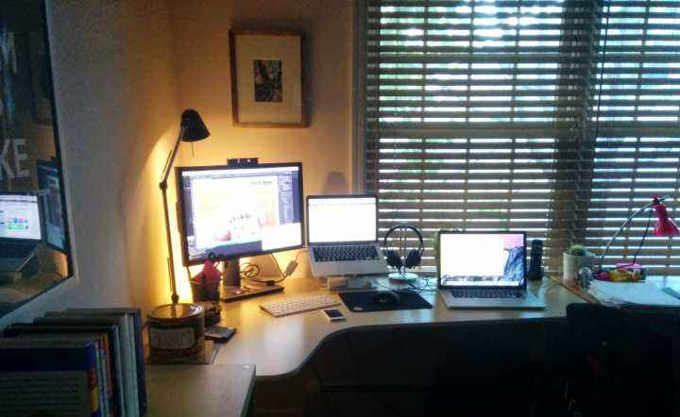
远程工作渐成趋势
新冠疫情催化
远程工作已经成了流行趋势
携程近期推出2天在家工作
Notes:
随着疫情的催化，目前远程工作已经越来越普及，近期比较典型的例子就是携程推出了3+2的混合办公模式，一周有两天可在家办公

Slide 5

痛点
现场感
深度人际互动
归属感
Notes:
而目前的远程工作则有着不可避免的痛点：现场感、人际沟通、以及游戏团建等等，极其缺少团队凝聚力和参与感

Slide 6
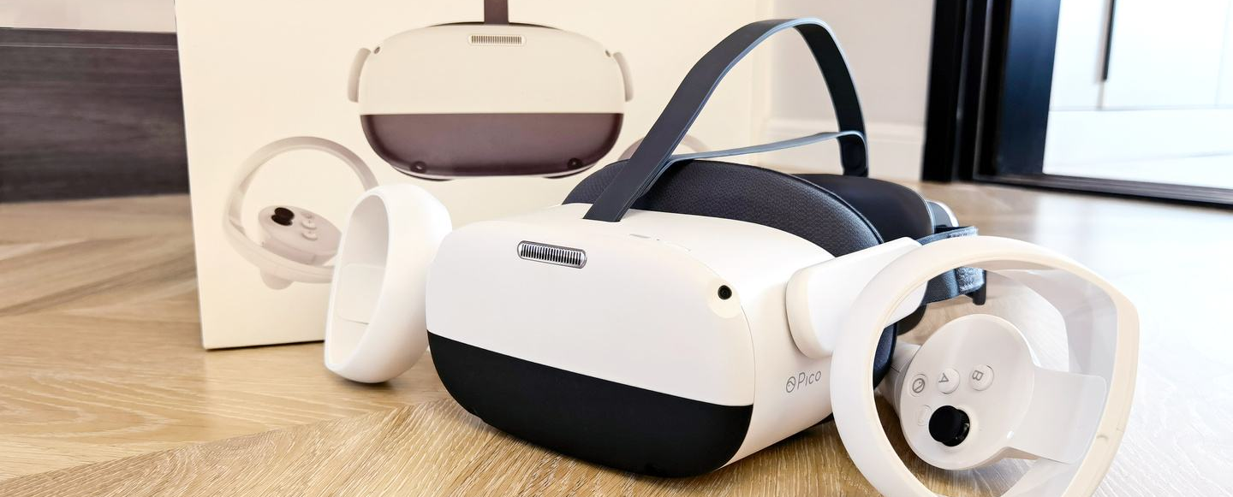

VR硬件进步
4K分辨率+120Hz刷新率
2小时以上无眩晕感
价格2500¥左右
元宇宙
Notes:
随着VR的飞速发展，目前已经到了高可用状态，拥有4K分辨率和120HZ的高刷新率，价格也越来越亲民。加上元宇宙的爆火，提供了更好的生态，更多人使用VR。所以VR设备已经从游戏娱乐必然普及前提下，慢慢也会从生活场景到工作场景的转变。

Slide 7
产品

Slide 8
产品
SpaceV
工作伙伴，近在咫尺
Notes:
随着VR的飞速发展，目前已经到了高可用状态，拥有4K分辨率和120HZ的高刷新率，价格也越来越亲民。加上元宇宙的爆火，提供了更好的生态，更多人使用VR。所以VR设备已经从游戏娱乐必然普及前提下，慢慢也会从生活场景到工作场景的转变。

Slide 9

SpaceV = Space for VR+Video
团队远程协作空间
SaaS
SpaceV
Notes:
首先说下什么是SpaceV，就是Space for VR+Video，一个远程协作的VR虚拟空间，是一个SaaS服务的虚拟工作室应用，+Video就是指此程序可以和其他非VR设备手机电脑等进行多方音视频通话。

Slide 10
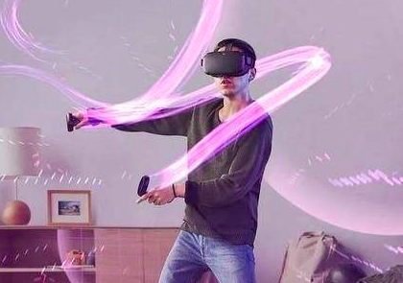
三大核心功能
VR
视频+VR
安全
Notes:
SpaceV主要包含了这三方面的功能：视频会议功能、VR功能以及安全性功能，相对于现实会议室，SpaceV会有更多的安全保障，使交互内容更安全。

Slide 11
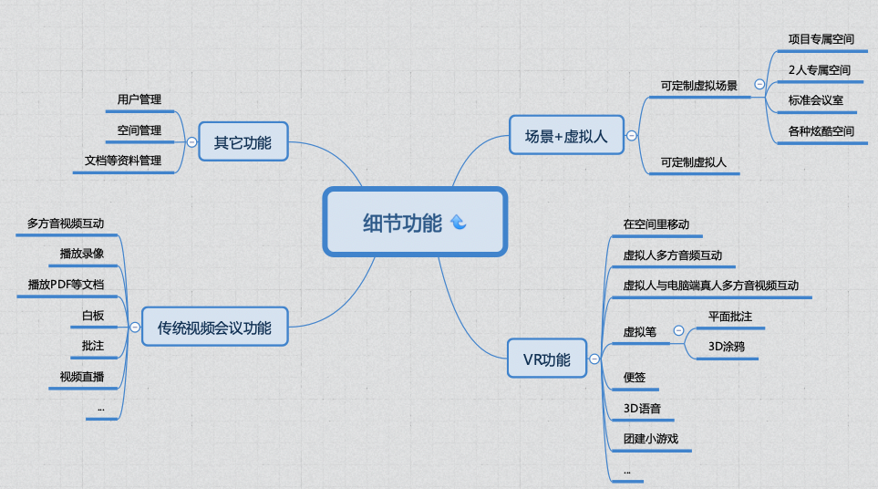
细节功能
Notes:
这边说一下SpaceV具体有哪些功能

Slide 12

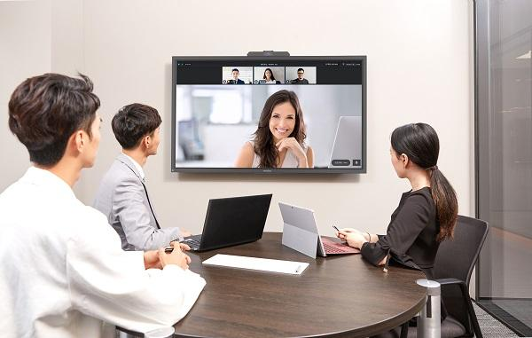

SpaceV特点
1、超越视频会议
具备传统视频会议所没有的临场感和沉浸感
2、超越线下会议室
拥有永久虚拟空间，可以永久保存相关资料，随时访问，并借此支持“非实时”沟通
做真实世界无法完成的事，比如，把3D模型导入虚拟3D空间讨论，在3D空间里批注涂鸦
3、提供SDK
第三方软件公司可据此开发VR+Video类应用产品
SpaceV
超越
+
视频会议
线下会议
Notes:
1超越视频会议和现实会议室：超越视频会议：SpaceV并不是视频会议升级版，具备其所没有的临场感和沉浸感，增强团队凝聚力和参与感；超越真实空间：不仅拥有永久的项目空间，还可以做真实世界不能做的事，如3D环境批注等等2SpaceV还可以提供SDK给客户快速开发。

Slide 13
演示录像
演示设备
  3个VR头显
  1台电脑
场景1
  电脑端与VR端的音视频互动
场景2
  VR里的3个虚拟人声音+行为互动
场景3
  VR里3个虚拟人一起看一段视频录像并讨论

Slide 14
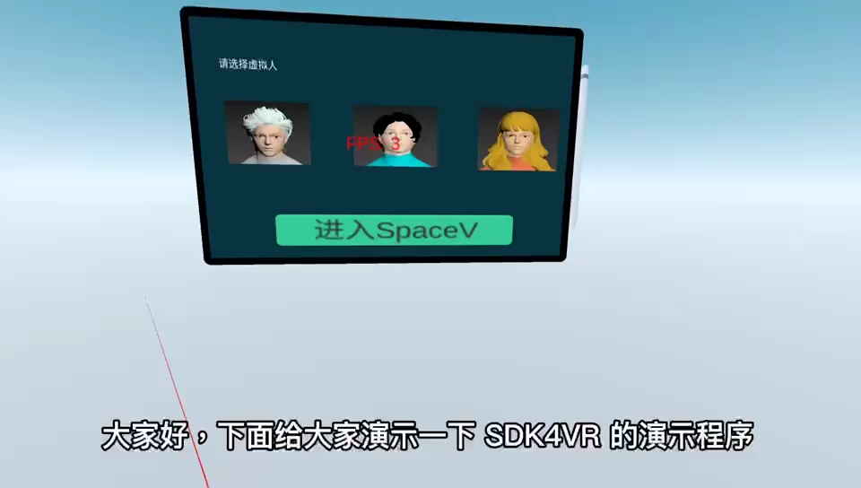
Notes:
这边我们一起看下我们SpaceV的演示视频，这个是我们戴上VR头显之后，在头显内看到的画面，真实录制的视频

Slide 15
SDK for VR
供第三方软件公司开发VR+Video应用

Slide 16

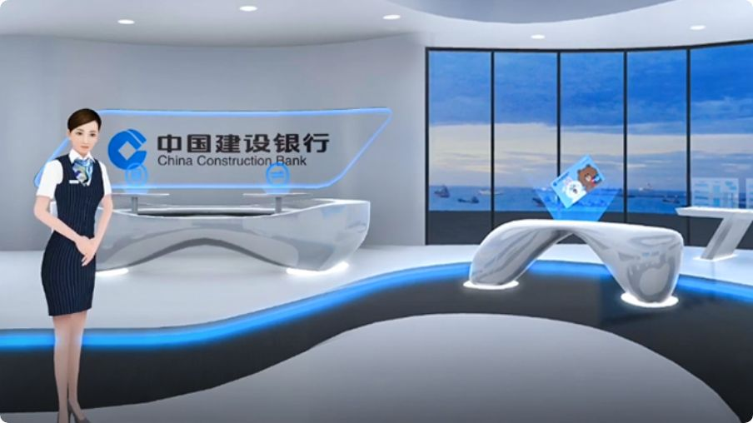
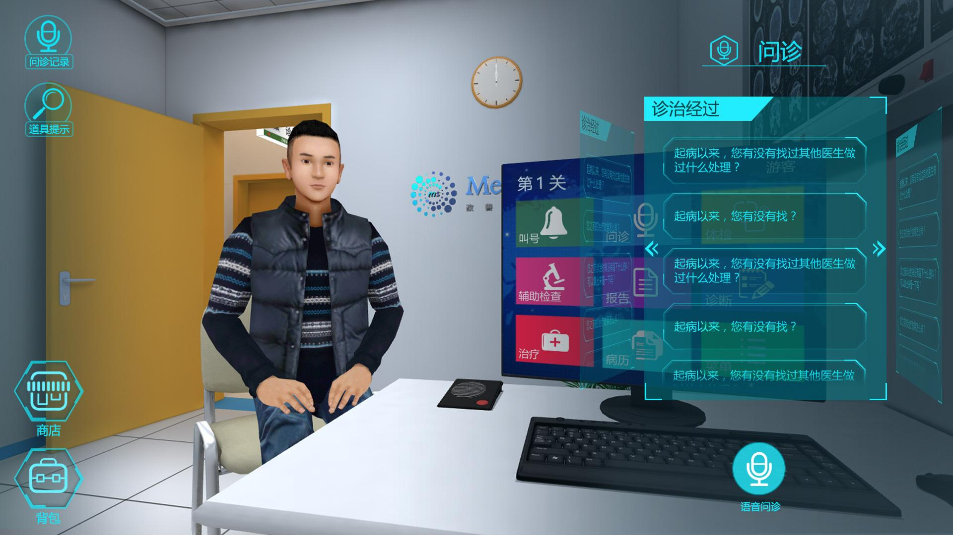
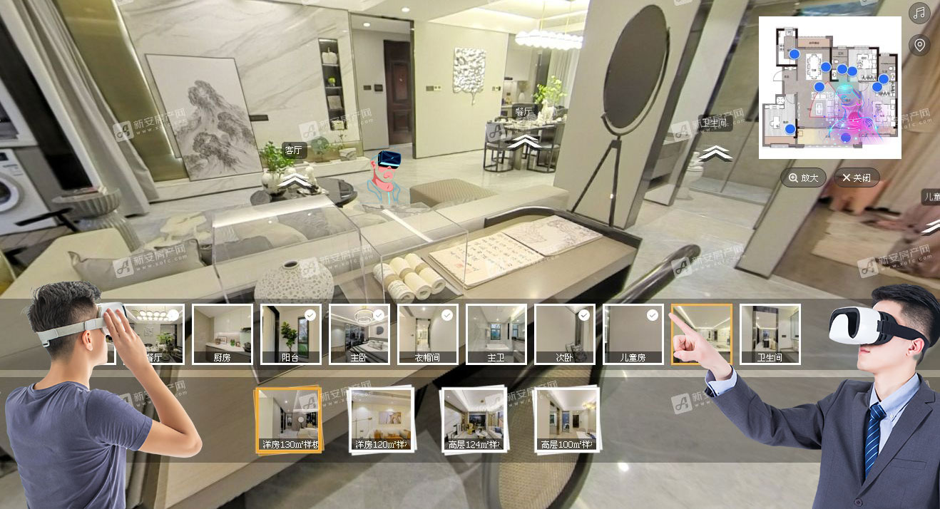
SDK场景案例
金融：虚拟营业厅
医疗：心理咨询室
房产：VR看房
Notes:
其他客户还可以利用叁体的VRSDK来开发各种行业应用，如：金融：虚拟营业厅、医疗：虚拟会诊室以及虚拟展厅等

Slide 17
总体需求：营造虚拟营业厅，给高净值客户提供VR沉浸式服务体验，在VR私人银行办理业务，能连线专属经理。营业厅可地处风景名胜（如：阿尔卑斯山）。具体需求如下。
1、 构建虚拟场景建模：需要一个非常美的风景，网厅线上化，3D场景构建，搭一个虚拟场景（提供代设计）。
2、 互动性：多人进到同一房间，每个人在虚拟营业厅具备单独形象，别人能看到我位置的移动，能看到表情，动作、交谈。所有虚拟人物通过真人驱动（此时真人已佩戴VR眼镜）。人物间可交谈，可从虚拟人物上看到对方表情，听到对方声音，交互要比较真实，不死板。
3、 音视频通信：在VR空间里的实时音视频传输，如：客户的真实视频影像，电脑桌面共享，视频播放等
4、 办业务：在空间里实现业务办理（与银行系统打通）。初期只有简单业务，如：查询余额。需要以科技感的方式呈现，如悬浮全息屏。
5、 VR硬件设备适配。
真实案例：银行虚拟营业厅需求
Notes:
这个是SpaceV云服务的收费标准，大概了解下

Slide 18


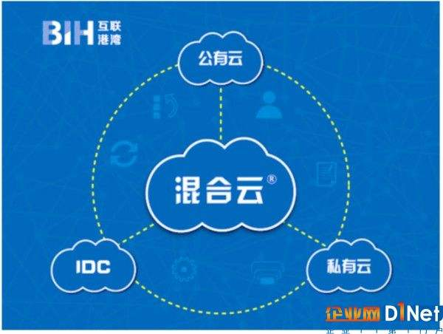
部署方式
公有云
私有云
混合云
Notes:
这个是我们支持所有的部署方式，公有云、私有云以及混合云

Slide 19
叁体背景

Slide 20
成立时间：2015年
业务方向：音视频通讯SDK
叁体背景
Notes:
这个是SpaceV云服务的收费标准，大概了解下

Slide 21
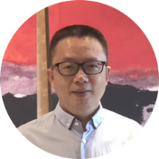
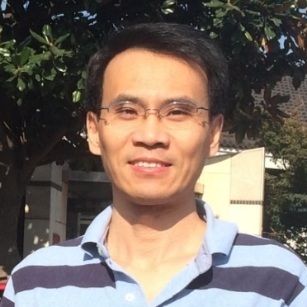
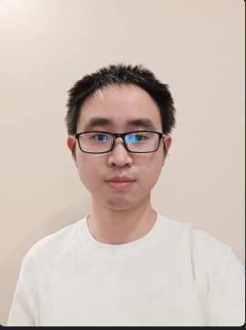
创始团队
邹学军 Frank Zou
董事长，CEO
李 红 Hong Li
董事
任明
技术总监
浙大计算机 本科
前红杉树信息CTO
前美国WebEx苏州研发管理
北大计算机 硕士
美国北卡计算机 硕士
前美国WebEx/Cisco高管
西南科技大学，本科
前红杉树信息成都研发管理
创始团队成员在音视频通讯领域的平均工龄16年
Notes:
既然SpaceV这么强大的应用，那么叁体为什么会选择它并且把它做出来呢？1叁体有着非常丰富的视频技术积累，核心创始团队成员在音视频通讯领域的平均工龄16年

Slide 22
产品+服务
佳会
（演示程序）
SpaceV
（演示程序）
其它
配套硬件
运维服务
定制开发
技术咨询
...
叁体Open-AVD视频SDK

Slide 23
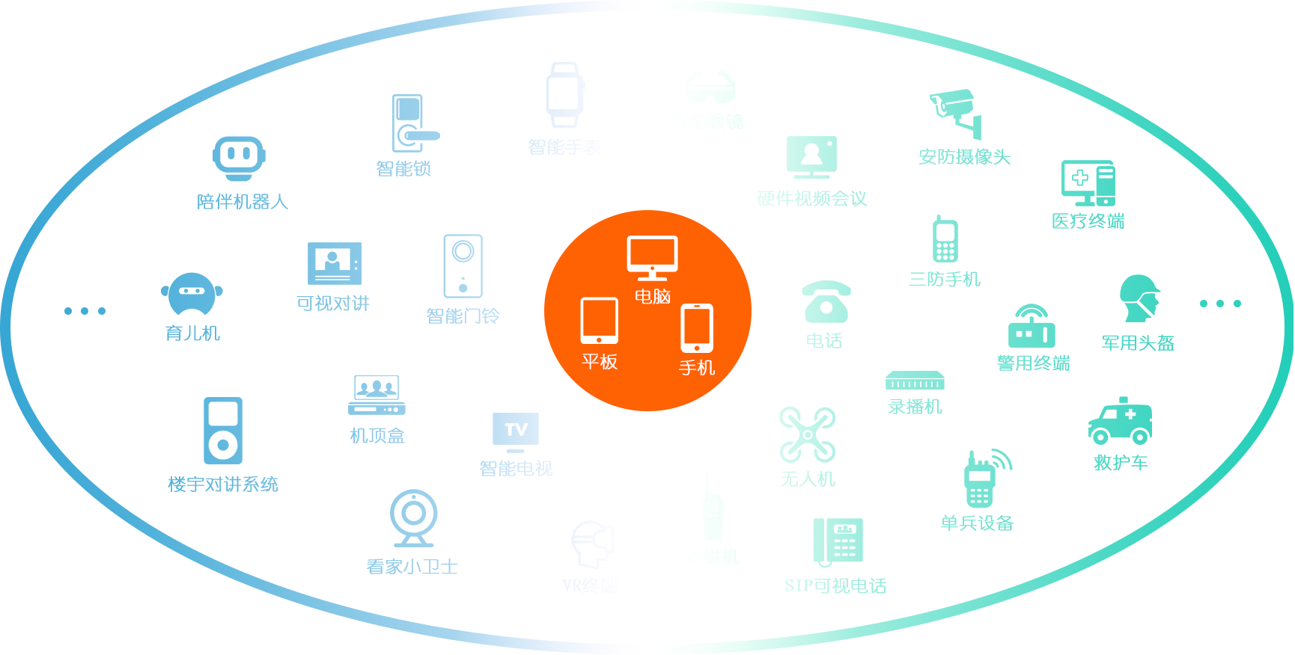
友商
叁体
生活
工作
叁体拥有连接一切的视频通讯SDK，其中包括了所有软件操作系统和硬件终端
Notes:
2叁体拥有连接一切的视频通讯SDK，其中包括了所有软件操作系统和硬件终端，所以叁体来开发SpaceV就水到渠成。

Slide 24
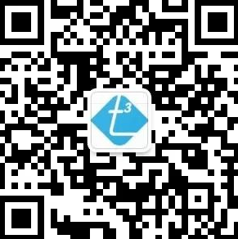
SpaceV
工作伙伴，近在咫尺
www.3tee.cn
电话：0571-86077323
Notes:
所以，站在今天这个时点上，叁体面临了巨大的市场机遇，我们的口号是：叁体网络，连接视界。谢谢大家！

